Slide 1
Cómo ingresar al campus virtual de carreras de grado y pregrado de Educación a Distancia
Tutorial

Slide 2
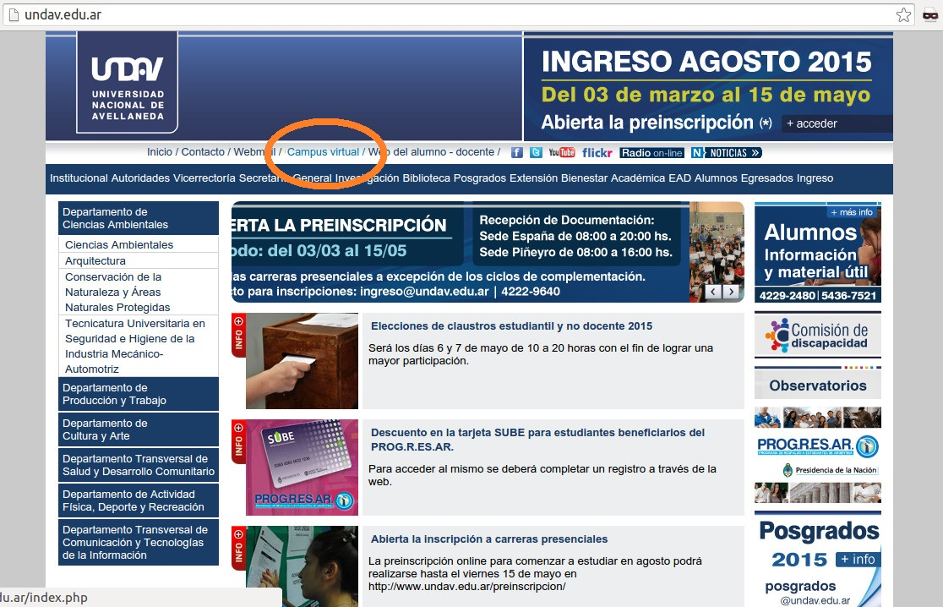
Ingresamos a la web de la UNDAV y desde allí hacemos clic en Campus virtual:

Slide 3
Hacemos clic en la solapa correspondiente al campus de PRE-GRADO Y GRADO MODALIDAD A DISTANCIA

Slide 4
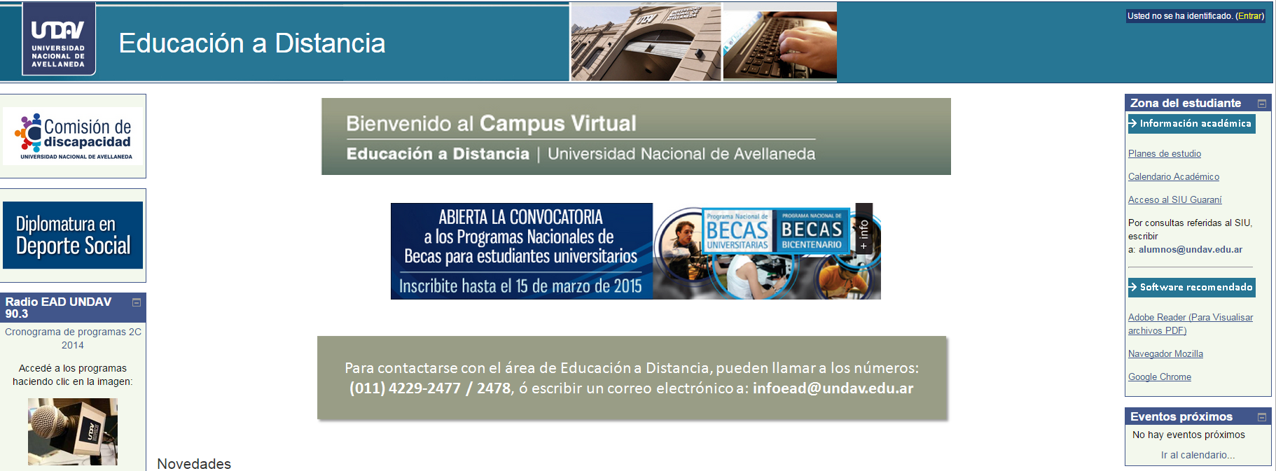
Hacemos clic en ENTRAR

Slide 5
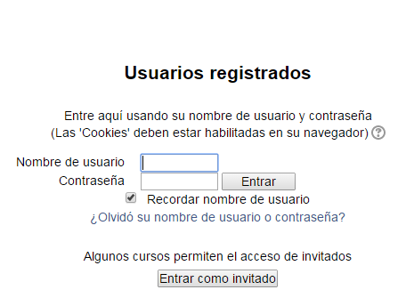
Completamos con nuestro nombre de usuario: 0-DNI y contraseña. Hacemos clic en Entrar

Slide 6
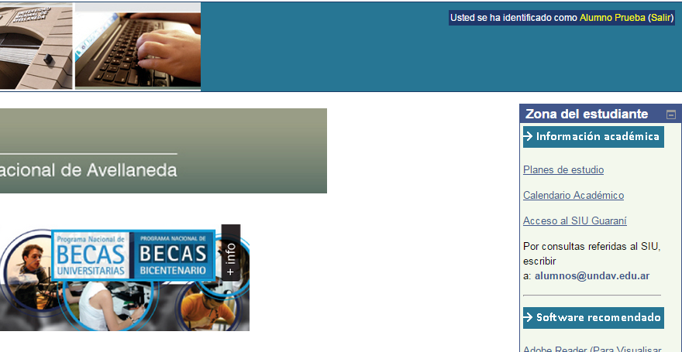
Veremos nuestro nombre en el margen superior derecho de la pantalla

